Slide 1
Aanwijzing vooraf voor de docent:
In de notitievelden onder de dia’s staat aanvullende informatie.

Slide 2
DIGIVITALER
Mijn Positieve Gezondheid

Slide 3
Posititieve Gezondheid, iets voor u?
Onderzoeker en voormalig huisarts Machteld Huber vroeg aan ruim 2.000 mensen wat zij verstaan onder gezondheid
Het bleek dat voor hen gezondheid meer is dan alleen hun lichamelijke gezondheid, meer is dan niet-ziek zijn
Ze vonden vooral een betekenisvol leven belangrijk. Een leven waarbij je je gezond en energiek voelt, op de manier die bij je past. Dit noemde Machteld Huber ‘Positieve Gezondheid’
Positieve Gezondheid: iets voor u?
3

Slide 4
Notes:
Klik op de afbeelding om de video te starten. De video start op de website van DigiVitaler (URL-adres video: https://digivitaler.nl/wat-is-positieve-gezondheid-video/) Dia aangepast op 8 juni 2023

Slide 5
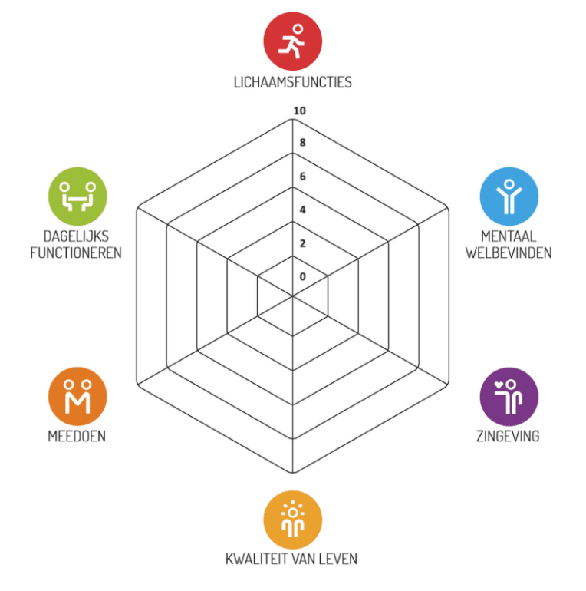
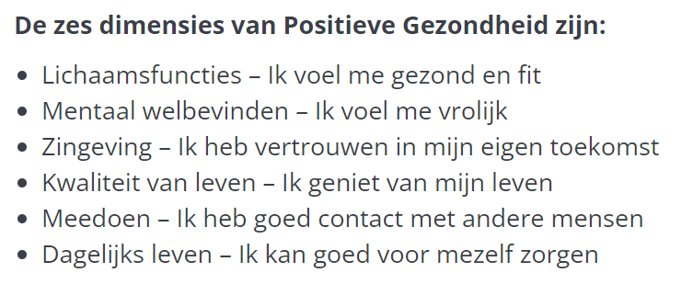
De 6 dimensies van Positieve Gezondheid
5
Notes:
Zie voor aanvullende informatie op de webpagina https://mijnpositievegezondheid.nl/
Dia aangepast op 8 juni 2023

Slide 6
De test ‘Mijn Positieve Gezondheid’
Op de website MijnPositieveGezondheid.nl staat de online test ‘Mijn Positieve Gezondheid’
Er zijn vier versies: een test voor kinderen, een test voor jongeren, een test voor volwassenen en een test voor mensen die moeite hebben met lezen
U vult de test online in
Met deze test brengt u in kaart hoe u zich voelt: lichamelijk, psychisch en sociaal
Zo krijgt u zicht op waaraan u zou willen werken
En zo kunt u aan de slag met uw gezondheid, op een positieve manier! Alleen en samen met anderen
6

Slide 7
Notes:
Klik op de afbeelding om de video te starten. De video start op de website van DigVitaler: (URL-adres video: https://digivitaler.nl/eenvoudige-tool-video/)
Nieuwe dia toegevoegd op 8-6-2023

Slide 8
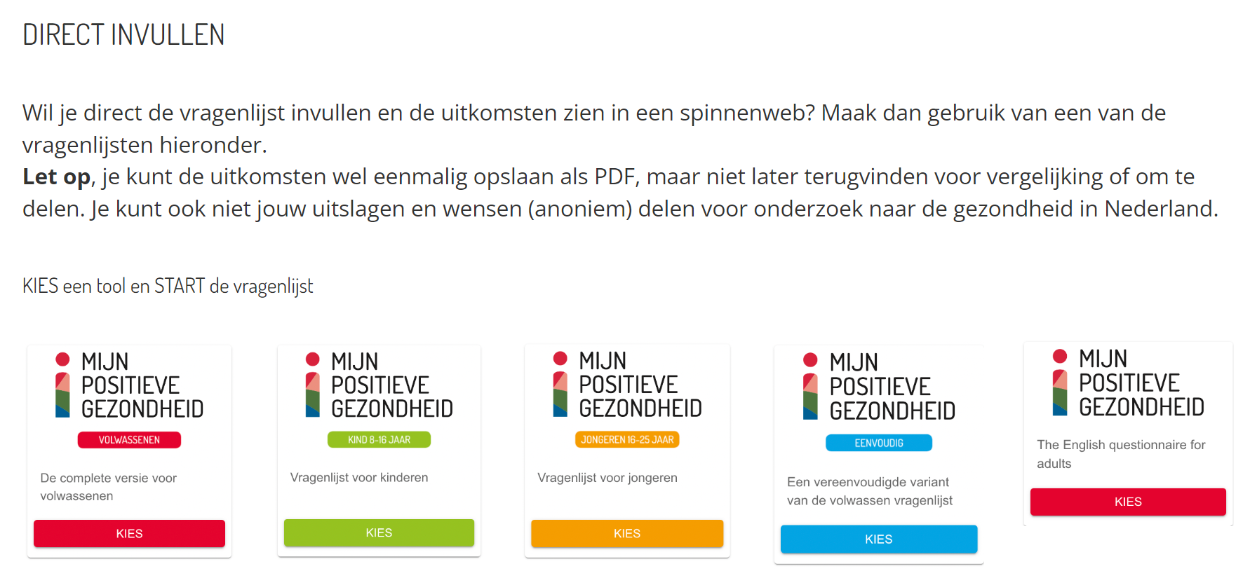
De test ‘Mijn Positieve Gezondheid’
8
Notes:
Zie ook de webpagina https://mijnpositievegezondheid.nl/jouwgezondheid/
Dia op 8-6-2023 aangepast

Slide 9
De test ‘Mijn Positieve Gezondheid’
9
Notes:
Paarse pijl geeft aan welke tool in dit voorbeeld wordt gekozen
Dia op 8-6-2023 aangepast

Slide 10
Voorbeeld van een vraag:
10
Notes:
Eén van de stellingen uit de test/vragenlijst. De uitspraken zijn ingedeeld volgens de zes pijlers van Positieve Gezondheid (hier een stelling die hoort bij de pijler ‘Dagelijks functioneren’). Per pijler zijn er zeven of acht stellingen. De schuifknop onder de uitspraak kan van links (0 of ‘klopt niet’) naar rechts worden geschoven (10 of ‘klopt’). Zo bepaal je de score bij deze uitspraak
Dia op 8-6-2023 aangepast

Slide 11
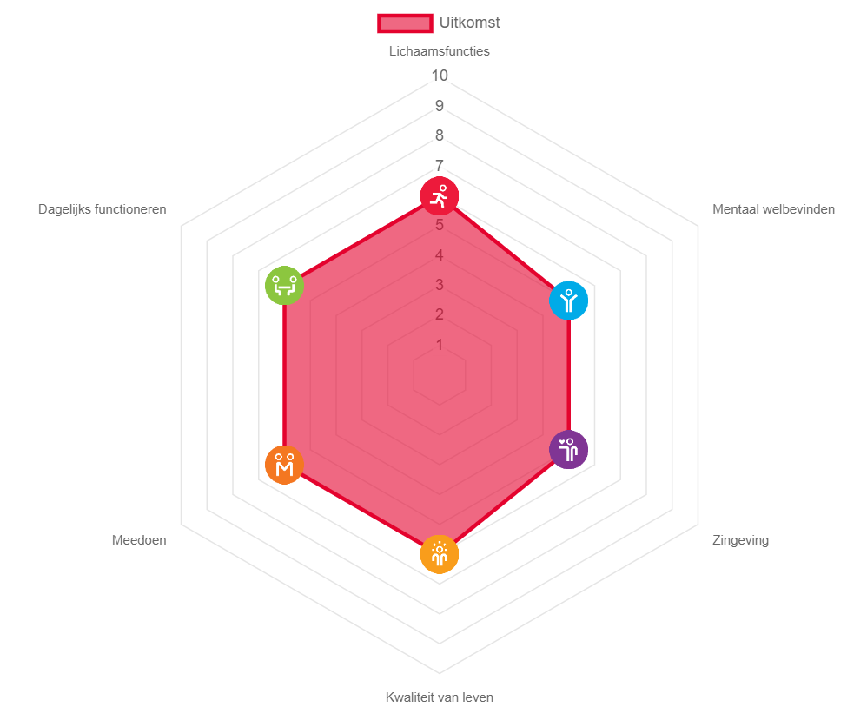
De resultaten van de test
De resultaten van de online test kunt u downloaden als pdf
Ze worden gepresenteerd in een ‘spinnenweb’:
11
Notes:
Dia 11 (deze dia) t/m dia 13 legt uit hoe een spinnenweb ontstaat. Dia’s in samenhang toelichten (van dia 11 naar dia 12 naar dia 13 en weer terug)
Dia aangepast op 8-6-2023

Slide 12
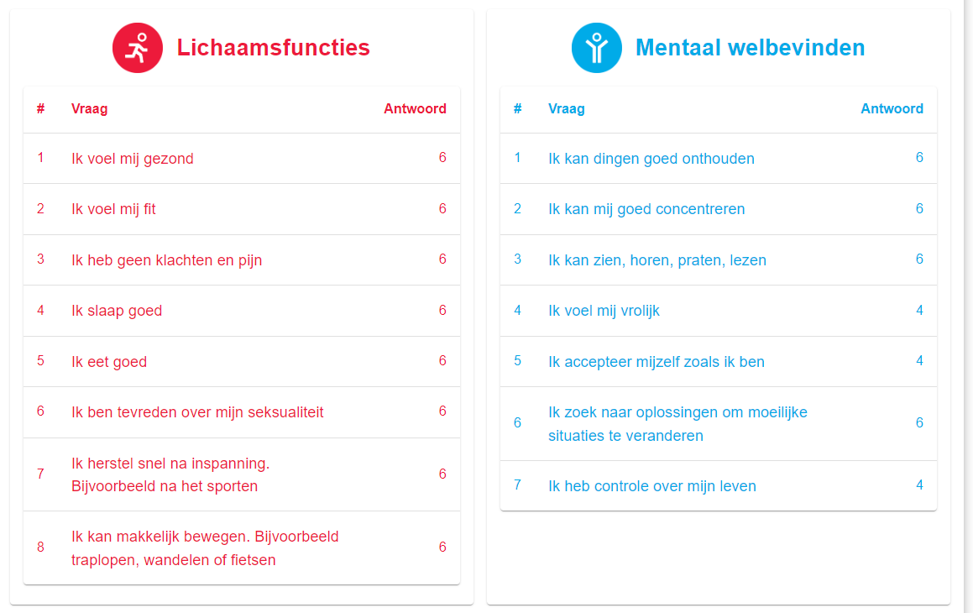
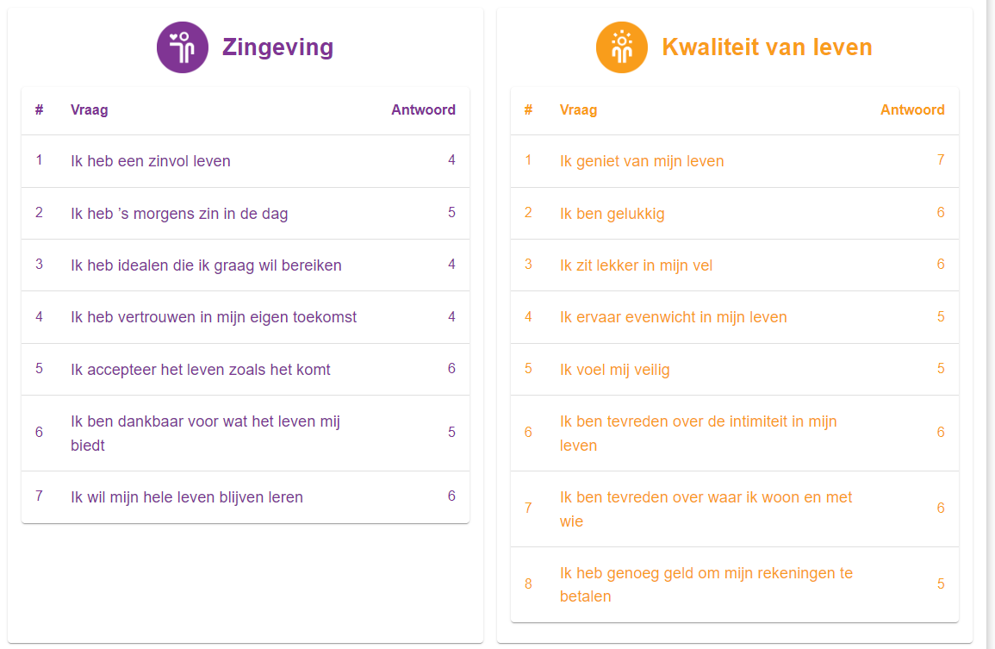
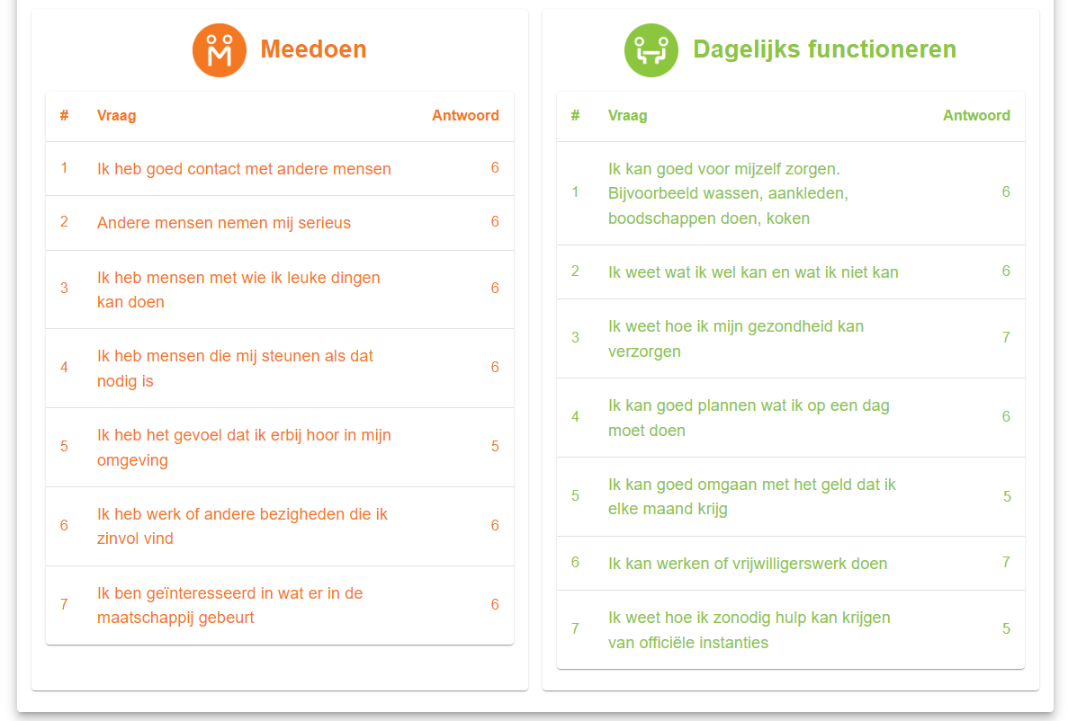
Gemiddelde score: 6
12
Notes:
Dia 11 t/m dia 13 leggen uit hoe een spinnenweb ontstaat. Dit is dia 12. Dia’s in samenhang toelichten (van dia 11 naar dia 12 naar dia 13 en weer terug)
Dia 8-6-2023 aangepast

Slide 13
Hoe lees je de spinnenweb?
Gemiddelde score: 6
13
Notes:
Dia 11 t/m dia 13 leggen uit hoe een spinnenweb ontstaat. Dit is dia 13. Dia’s in samenhang toelichten (van dia 11 naar dia 12 naar dia 13 en weer terug)
Dia op 8-6-2023 aangepast

Slide 14
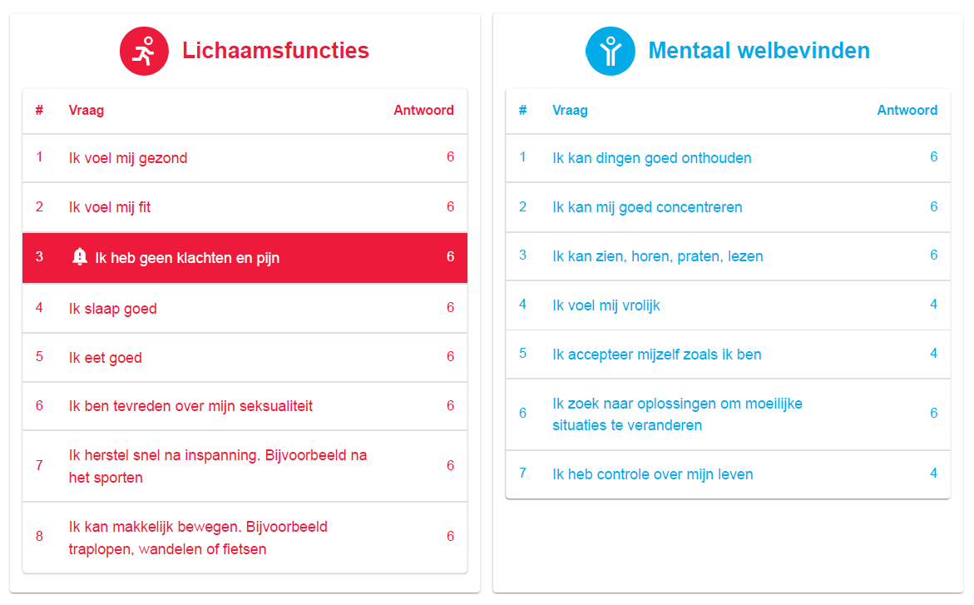
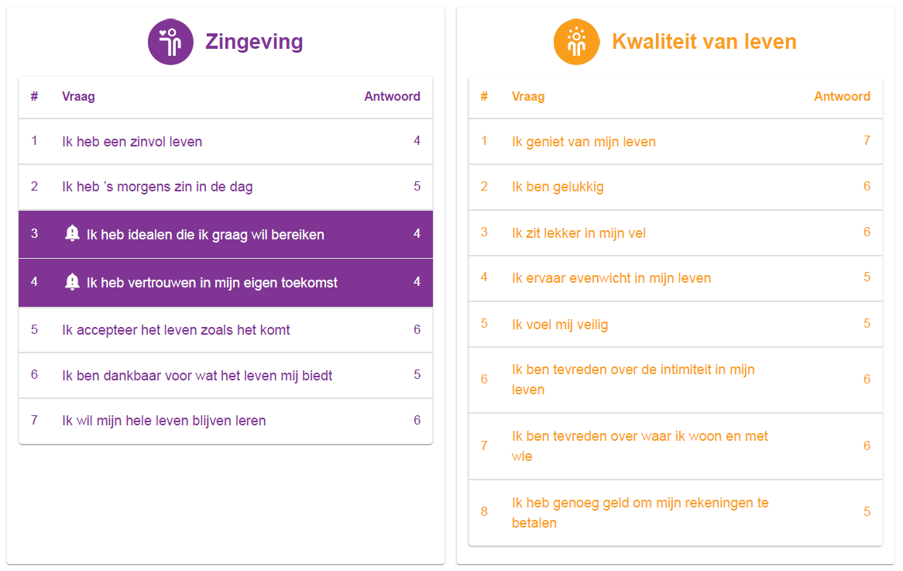
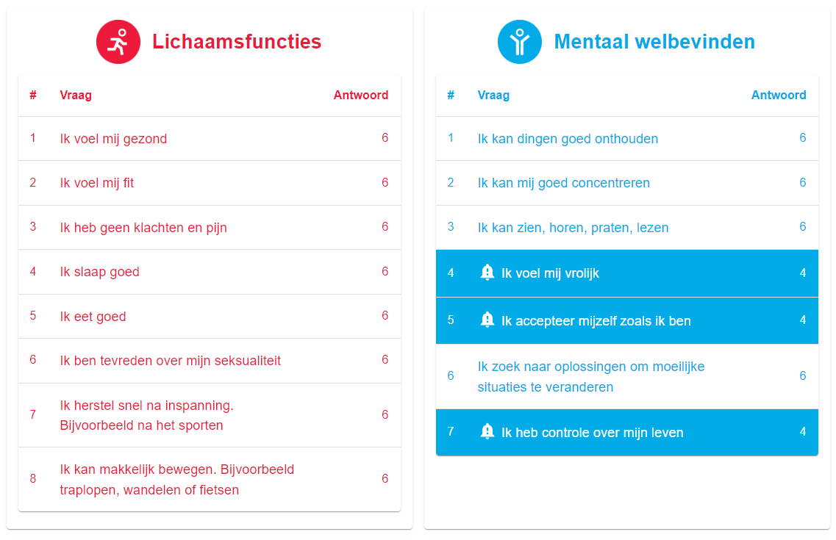
14
Notes:
Jij bepaalt welke vragen je markeert. Zo bepaal jijzelf waarover je wilt praten en niet je hulpverlener. En dat hoeft niet altijd alleen je ziekte te zijn. Positieve Gezondheid gaat over het leiden van een betekenisvol leven, ook als patiënt
Dia aangepast op 8-6-2023

Slide 15
Notes:
Nieuwe dia, toegevoegd op 8-6-2023

Slide 16
Wat kunt u met de resultaten van de test?
De resultaten van de test ‘Mijn Positieve Gezondheid’ geven u een duidelijk beeld van wat belangrijk voor u is (de gemarkeerde vragen)
U kunt de resultaten bespreken met uw dokter Met uw dokter of iemand anders die u vertrouwt
U kunt ermee aangeven wat u graag zou willen veranderen Zo kunt u samen bedenken wat daarbij kan helpen
U kunt de test vaker doen om te zien of er iets verandert
16
Notes:
Dia aangepast op 8-6-2023

Slide 17
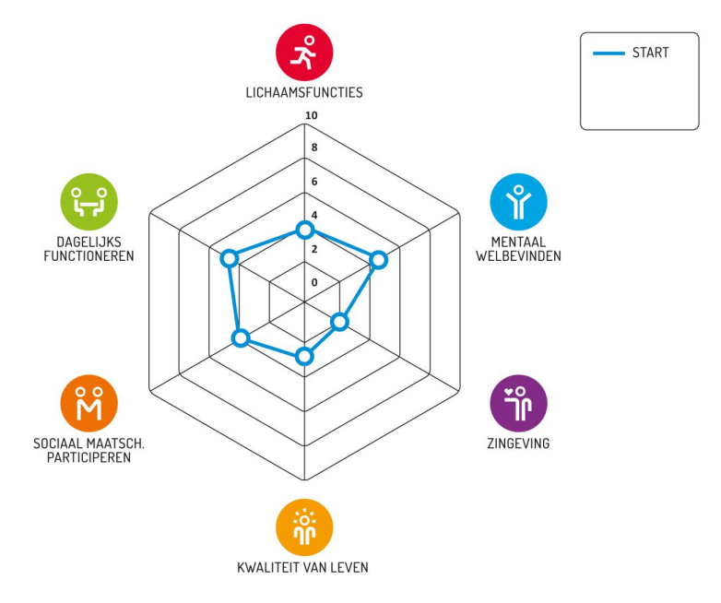
De test de eerste keer ingevuld...
17

Slide 18
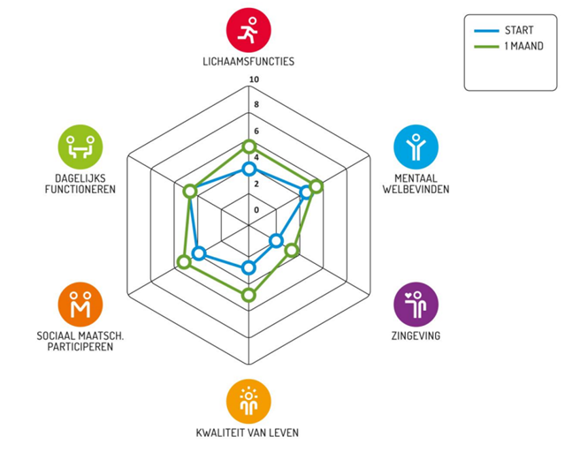
De test een maand later...
18

Slide 19
Wie heeft de test gemaakt?
De test is gemaakt door het Institute for Positive Health (IPH)
Deze stichting is opgericht door arts/onderzoeker Machteld Huber
Het IPH werkt o.a. samen met zorgverleners en verzekeraars
Het IPH doet ook onderzoek rondom Positieve Gezondheid De stichting wordt hierbij ondersteund door wetenschappers
19
Notes:
Dia aangepast op 8-6-2023

Slide 20
Tip
Tip: de GGD AppStore
Met een gezondheidsapp kunt u werken aan uw Positieve Gezondheid.
In de GGD AppStore vindt u betrouwbare en veilige gezondheidsapps.
De GGD AppStore vindt u op het internet: ggdappstore.nl.
Notes:
De GGD AppStore heeft de gezondheidsapps op de website ingedeeld volgens de pijlers/dimensies van Positieve Gezondheid. Handig!

Slide 21
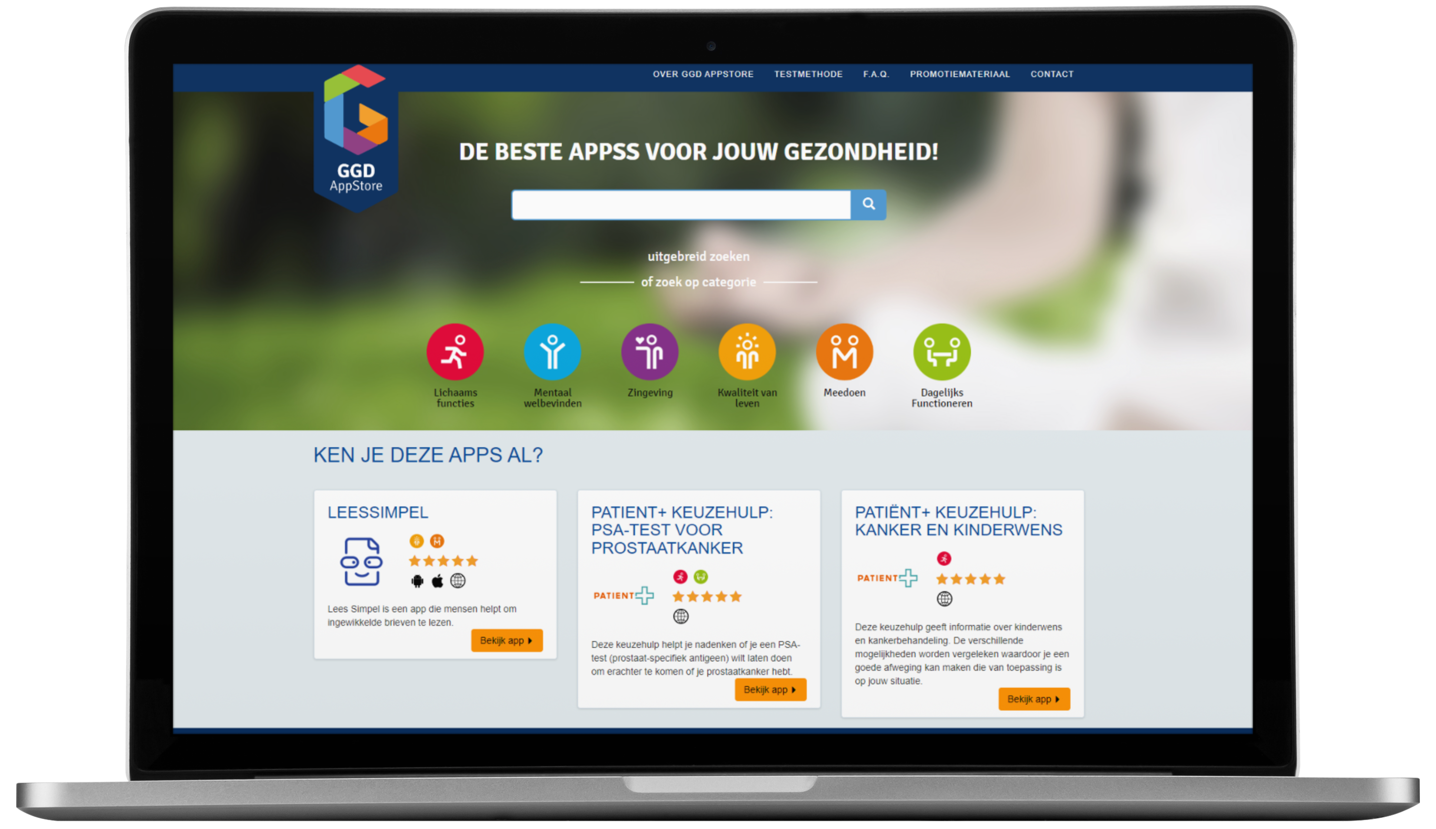
Notes:
Zoals gezegd, de GGD AppStore heeft de gezondheidsapps op de website ingedeeld volgens de pijlers/dimensies van Positieve Gezondheid (zie de paarse pijl).

